Slide 1

🕵️ RECAPITULARE
Ați salvat animale… sau?
Ceva nu se potrivește. Detectivii observă tot.
🐢 🦜 🦊
Ce credeați
Eroi pe Insula după furtună
?
Ce ați făcut de fapt
O meserie reală din IT… cu lupă
VS
Notes:
• Întreabă: ce credeți că ați făcut azi?
• Surpriză: meseria are un nume.

Slide 2

🔓 REVELAȚIE
Răsturnare: ați făcut Software Testing
QA
Quality Assurance
Vânători de bug-uri profesioniști
Înainte ca app-ul să ajungă la milioane de oameni
🎖️ CERTIFICAT DETECTIV — ECHIPA INSULEI
Notes:
• QA = ne asigurăm că e de calitate.
• Ați fost echipa de QA din joc.

Slide 3

📚 TERMENI NOI
De ce zicem „bug”?
Spoiler: a existat un gândac. Real. Într-un computer.
DEMULT
🐛💻
Gândacul din mașinărie
Un insectă adevărată a stricat
un computer — de-atunci zicem „bug”
AZI
💥📱
Bug = greșeală în program
Ce ați vânat pe insulă.
Ce QA vânează în fiecare zi.
Notes:
• Poveste scurtă.
• Cui i s-a blocat un joc / story / temă?

Slide 4

🎮 → 💼 TRADUCERE
Ați vorbit deja limba testerilor
Aceiași pași. Alt vocabular. Quest level 2.
1
👀
Ai observat
ceva ciudat
Bug detection
2
🎯
Ai marcat
zona
Localizare
3
📸
Ai făcut
screenshot
Evidence
4
✍️
Ai scris ce e
în neregulă
Bug report
5
⚖️
Așteptat
vs real
Expected / Actual
Notes:
• Arată un raport din Review.
• Leagă pașii de termeni QA.

Slide 5

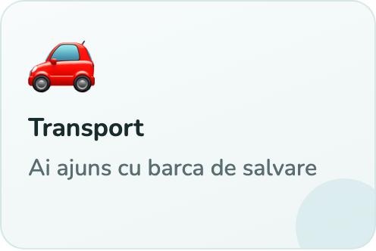
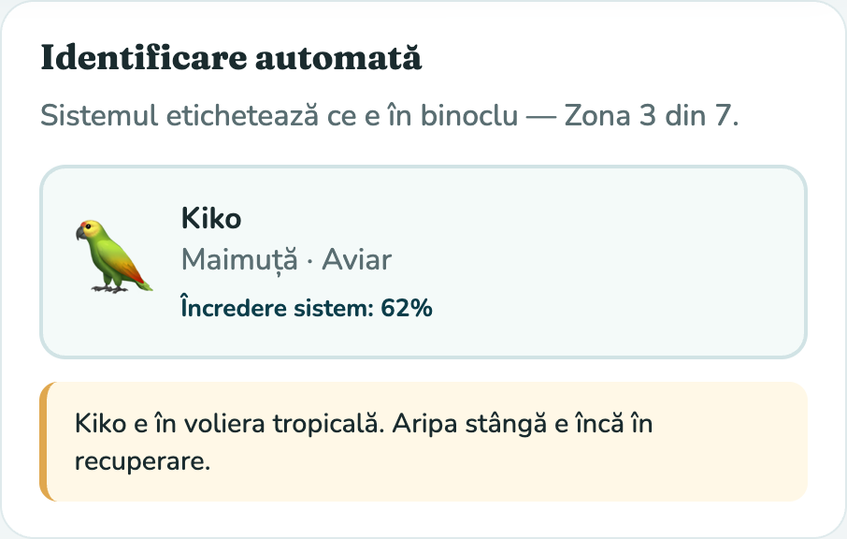
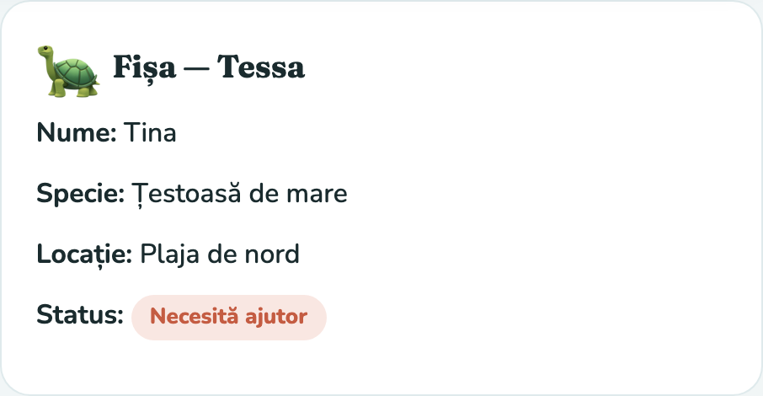
🗂️ DOSARE
Cazul #1: imaginea minte
Când ce scrie ≠ ce vezi. Classic sneaky bug.
SCENA 1
🚤 „Ai ajuns cu barca” ≠ 🚗 pe ecran
🔍 Text vs iconiță
SCENA 3
🐢 Tessa ≠ 📋 fișa zice Tina
🔍 Nume greșit
SCENA 10
🦜 Kiko = papagal ≠ 🙈 etichetă: Maimuță
🔍 Specie greșită
Notes:
• Review opțional: scenele 1, 3, 10.
• Screenshot-urile arată exact zona greșită din app.

Slide 6

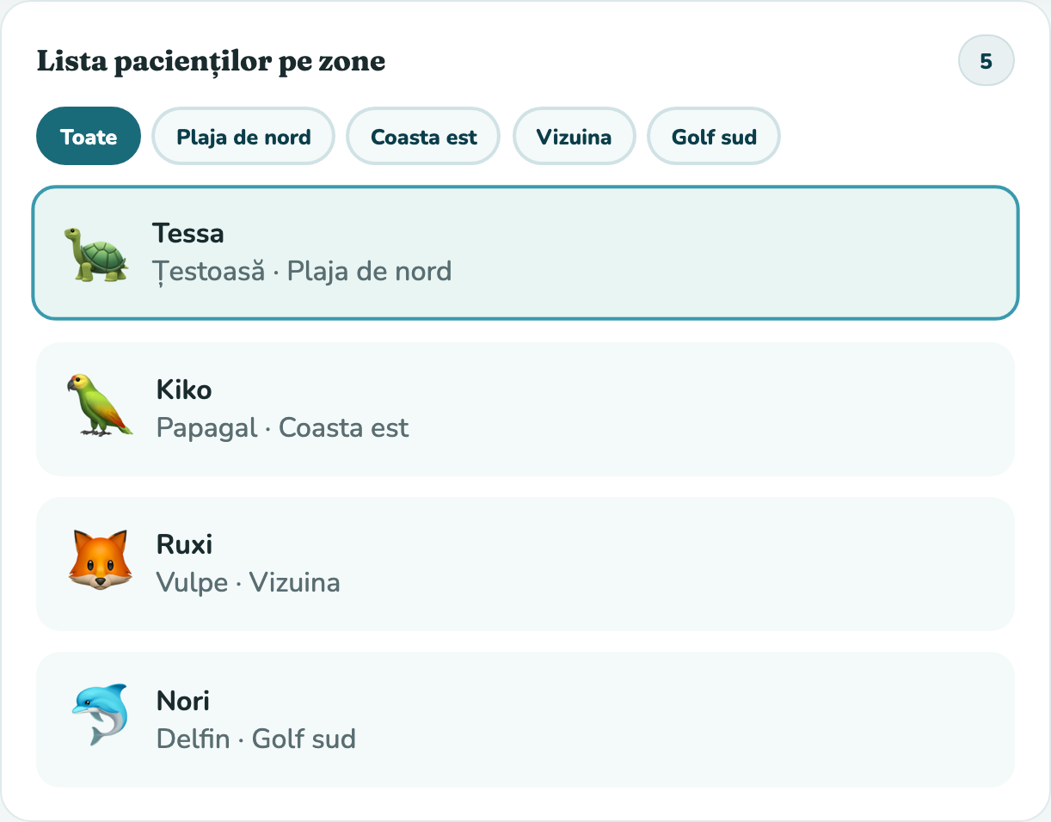
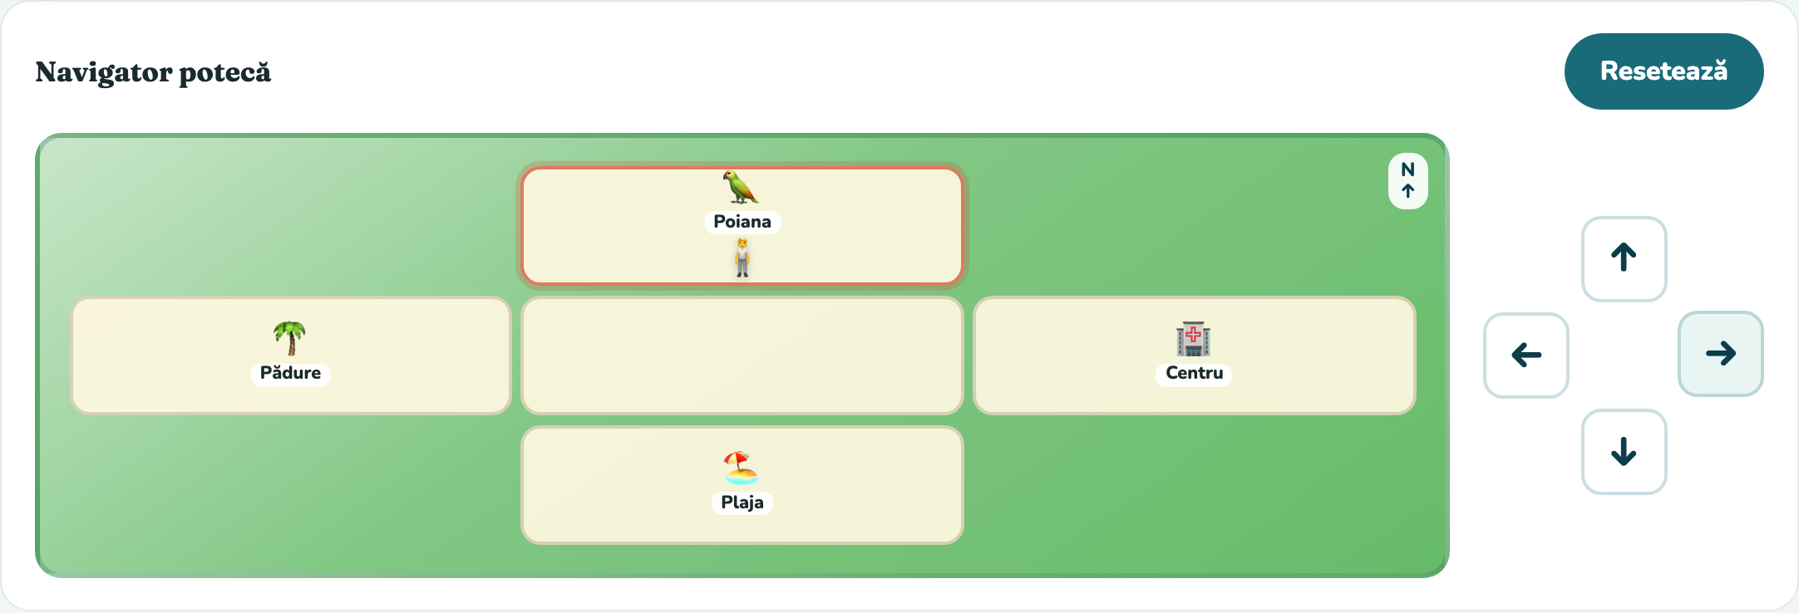
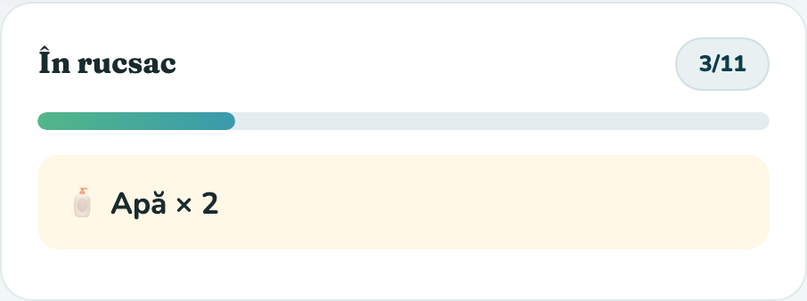
🧠 EROARE
Cazul #2: creierul app-ului o ia razna
➡️ Pădurea
În joc: Dreapta → Poiană ↑
💧 Rucsacul
În joc: 3 sticle, contor ×2
🏥 Filtrul „Toate”
În joc: 5 pe chip, 4 pe listă
Notes:
• Review: scenele 5, 4, 8.
• Screenshot-urile arată exact zona greșită din app.

Slide 7

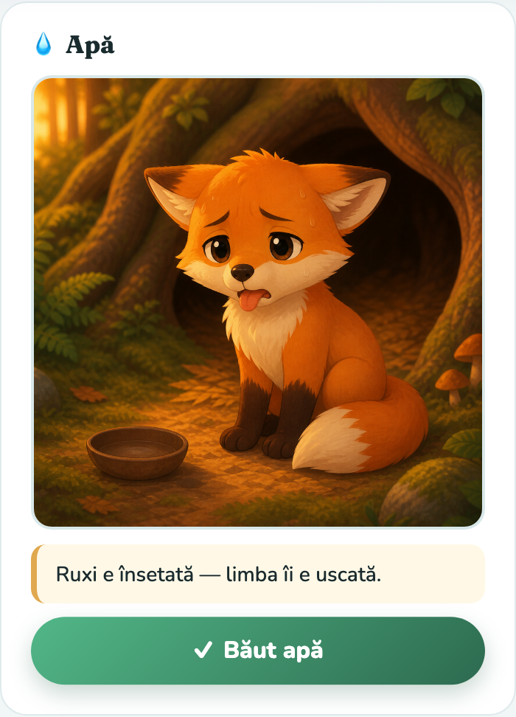
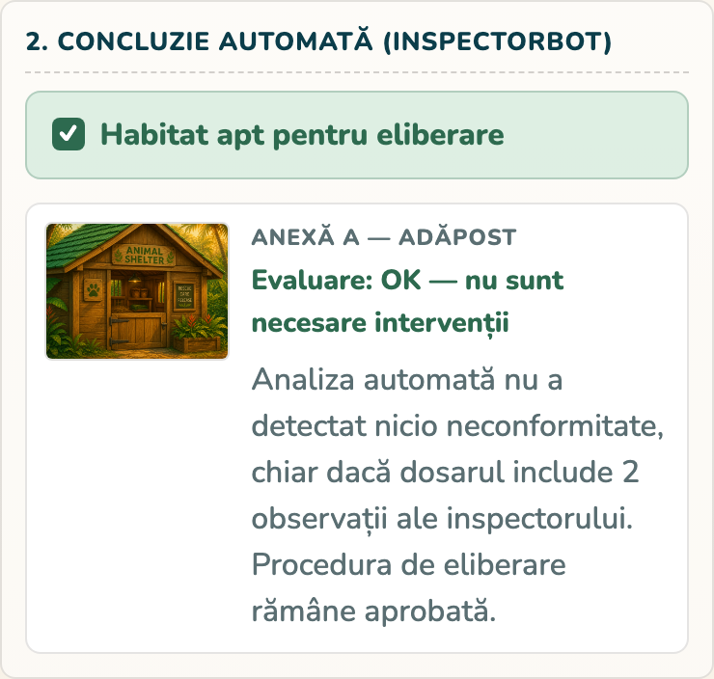
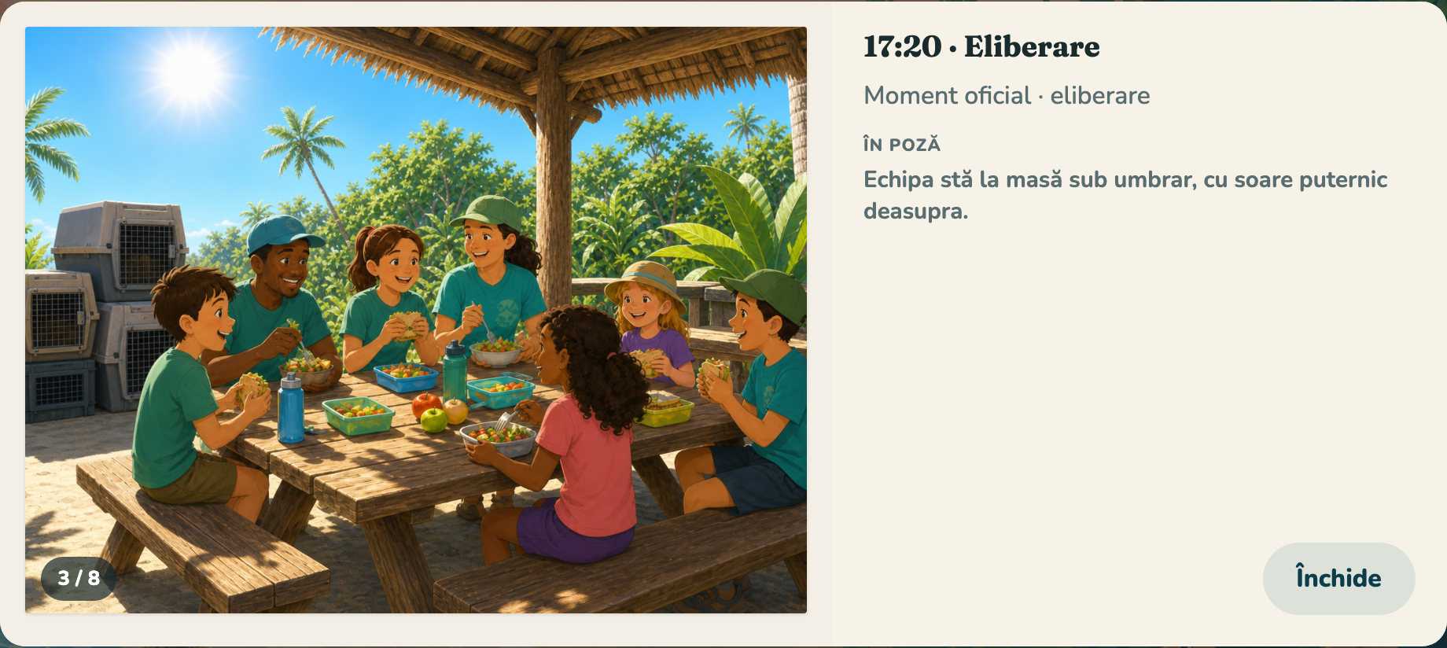
⚠️ TRAP ALERT
Nu crede bifa verde!
App-ul zice OK. Realitatea zice „hmm…”
🦊 Ruxi + apa
✓ Băut apă — tot însetată
🤖 InspectorBot
✓ Habitat apt — cu avertismente
📸 Eliberare 17:20
Etichetă eliberare — poză de prânz
Notes:
• Scenele 6, 11, 12.
• Screenshot-urile arată exact zona greșită din app.

Slide 8

📱 TRAINING
Le-ai trăit deja. Pe telefon.
Ridică mâna dacă ți s-a întâmplat măcar unul!
🎮 Jocuri
Scorul nu se salvează
QA: după Continua?
💬 Chat
Mesaj dublu / nevăzut
QA: ce vede celălalt?
📚 Școală
Tema „trimisă” — profesoara n-o vede
QA: ce vede profesoara?
🛒 Shop
Ai plătit, itemul lipsește
QA: banii → produs?
🔔 Notificări
De 10 ori… sau deloc
QA: prea mult / puțin?
🚌 Hărți
„2 min” × 15 minute
QA: e actualizat?
Notes:
• Nu numi branduri.
• 20–30 sec mâini sus.

Slide 9

🗓️ O ZI DE QA
Nu e „apasă random”. E misiune.
09:00
🧪
Încerci app-ul
11:00
🐞
Găsești bug-uri
13:00
📝
Scrii rapoarte
15:00
🤝
Cu programatorii
17:00
🔁
Verifici din nou
Notes:
• Retest după fix.

Slide 10

💣 DE CE CONTEAZĂ
Fără QA… haos pe telefon
💥
App crashed
retry? retry? retry?
🎮 Jocul se blochează — exact în finală
📱 Story-ul nu urcă — like-ul „dispare”
📚 Catalog online greșit — nota e aiurea
🎵 Melodia / video-ul sare — sau se blochează
Notes:
• Bug mic pe ecran → problemă mare în spate.

Slide 11

⚡ POWER-UPS
Azi ați deblocat astea
🔎
Ochi de vultur
Vezi ce nu se potrivește
🧩
Detective mode
„Hmm… ciudat”
🗣️
Raport clar
Alții înțeleg din prima
💪
Retry power
Greșeala nu te oprește
Notes:
• Greșeala la selecție nu a luat stele.

Slide 12

🗺️ NEXT LEVEL?
Ți-a plăcut să cauți greșeli?
Fără presiune. Doar curiozitate. (E o meserie reală.)
🕵️ Ție ți-a plăcut?
🐞
QA
Pui aplicația la încercare
— înaintea tuturor
👩‍💻
sau altceva în IT
Curiozitatea rămâne
arma ta secretă
Notes:
• Ton ușor.
• Azi ați fost deja junior QA în Insula după furtună.

Slide 13

🏁 FINAL BOSS DEFEATED
Misiune îndeplinită!
⭐ 🐞 ⭐
Junior QA — Insula după furtună
Întrebări? 🔥
Notes:
• 2–3 min întrebări.
• Care a fost cel mai sneaky bug?

